Slide 1
L.C.M.
Nombre de la materia
laboratorio 1
Nombre del cátedra
Eric
presentación de apoyo
Alumno
Cesar armando Godínez che
Grado
5to Baco
sección
A

Slide 2
Introducción
En la siguientes presentación se habla sobre varios temas de valoración los cuales tratan de programacion y de computación los cuales son muy importantes

Slide 3

Bachiller en computación laboratorio 1

Slide 4
computación
historia
horigen
evolucion
Clases de computadoras

Slide 5
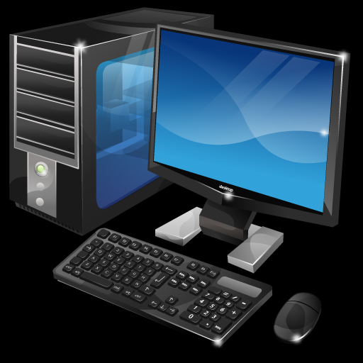
Historia de la computadora
La primera máquina de calcular mecánica, un precursor del ordenador digital, fue inventada en 1642 por el matemático francés Blaise Pascal. ... En 1670 el filósofo y matemático alemán Gottfried Wilhelm Leibniz perfeccionó esta máquina e inventó una que también podía multiplicar.

Slide 6
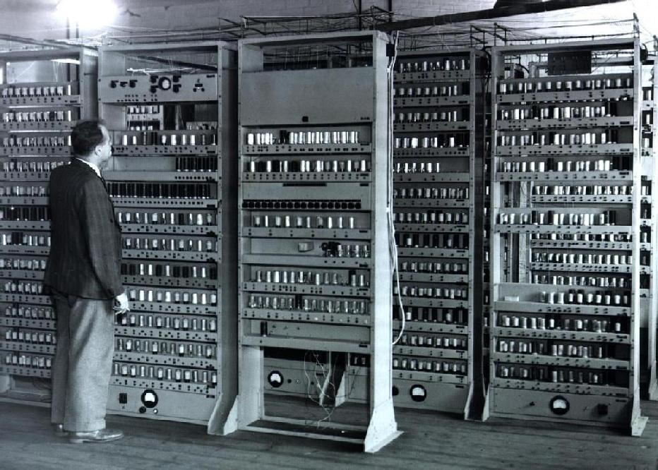
Primer computadora
1936, Konrad Zuse, ingeniero alemán, diseño y fabricó la Z1, la que para muchos es la primera computadora programable de la historia. La Z1 era una calculadora mecánica binaria operada con electricidad y que ocupaba una mesa entera, bastante grande por cierto.4 dic. 2006

Slide 7
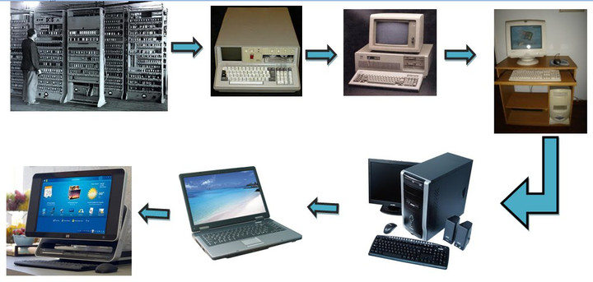
Evolución de la computadora
Historia de la computadora. Fue inventada en 1642 por el matemático francés Blaise Pascal. ... Las computadoras analógicas comenzaron a construirse a principios del siglo XX. Los primeros modelos realizaban los cálculos mediante ejes y engranajes giratorios.

Slide 8
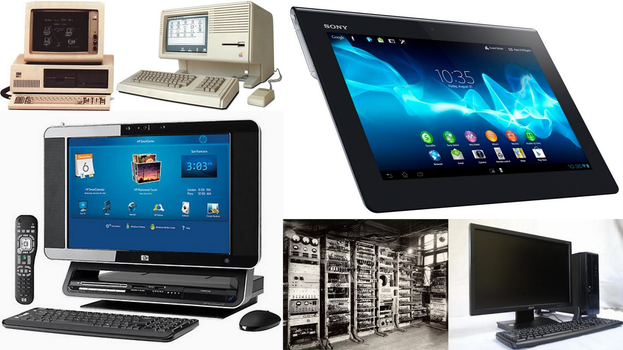
Origen de la computadora
En 1947, cuando un equipo dirigido por John Mauchly y John Eckert construyó, en la Universidad de Pennsylvania, una máquina electrónica llamada Computadora e Integradora Numérica Electrónica ENIAC (Electronic Numerical Integrator And Computer), la cual se considera la primera computadora electrónica de la historia.

Slide 9
Clases de computadoras
Supercomputadoras. Una supercomputadora es un equipo con alto poder de cómputo especializado en la realización de operaciones específicas. Y "utiliza principalmente en la ciencia.
Mainframe. Un mainframe es un ordenador de alto rendimiento capaz de llevar a cabo el procesamiento de datos complejos.
Minicomputadora. Una minicomputadora es un equipo con potencia y el rendimiento intermedio entre una microcomputadora y un mainframe, capaz de permitir el acceso a múltiples usuarios.
Microcomputadora. Una microcomputadora es un equipo caracterizado por la presencia de un único microprocesador.
Estaciones de trabajo. Una estación de trabajo de usuario única computadora es un trabajo de alto rendimiento utilizado para la ejecución de software profesional.
Las redes de ordenadores. Una red de computadoras es capaz de calcular la arquitectura para conectar varios equipos directamente entre sí. La red de computadoras también se le llama red.
Computadoras personales. El ordenador personal es un equipo con suficiente potencia y rendimiento para satisfacer las necesidades de un usuario medio.

Slide 10
programacion
historia
origen
Primeros programas

Slide 11
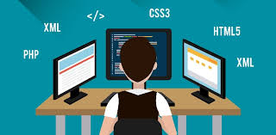
Historia de la programación
La programación informática o programación algorítmica, acortada como programación, es el proceso de diseñar, codificar, depurar y mantener el código fuente de programas de computadora. El código fuente es escrito en un lenguaje de programación. El propósito de la programación es crear programas que exhiban un comportamiento deseado. El proceso de escribir código requiere frecuentemente conocimientos en varias áreas distintas, además del dominio del lenguaje a utilizar, algoritmos especializados y lógica formal. Programar no involucra necesariamente otras tareas tales como el análisis y diseño de la aplicación (pero sí el diseño del código), aunque sí suelen estar fusionadas en el desarrollo de pequeñas aplicaciones.

Slide 12
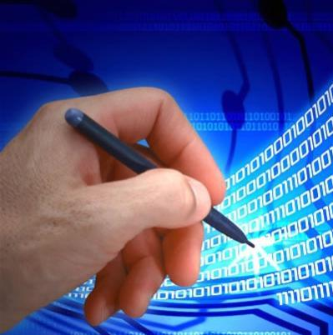
Origen de la programacion
Transcript of Origen e historia de la programación. ... Los primeros lenguajes de programación surgieron de la idea de Charles Babagge, la cual se le ocurrió a este hombre a mediados del siglo XIX. Al principio del siglo XIX predijo muchas de las teorías en que se basan los actuales ordenadores.

Slide 13
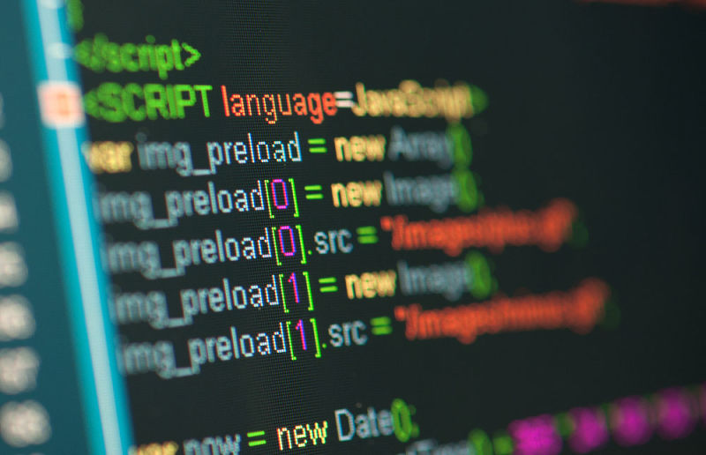
Primeros programas de programacion
En los cincuenta, los tres primeros lenguajes de programación modernos, cuyos descendientes aún continúan siendo utilizados, son:
FORTRAN (1955), creado por John Backus et al.;
LISP (1958), creado por John McCarthy et al.;
COBOL (1959), creado por el Short Range Committee, altamente influenciado por Grace Hopper.

Slide 14
Mantenimiento preventivo
Mantenimiento hardware
Mantenimiento software

Slide 15
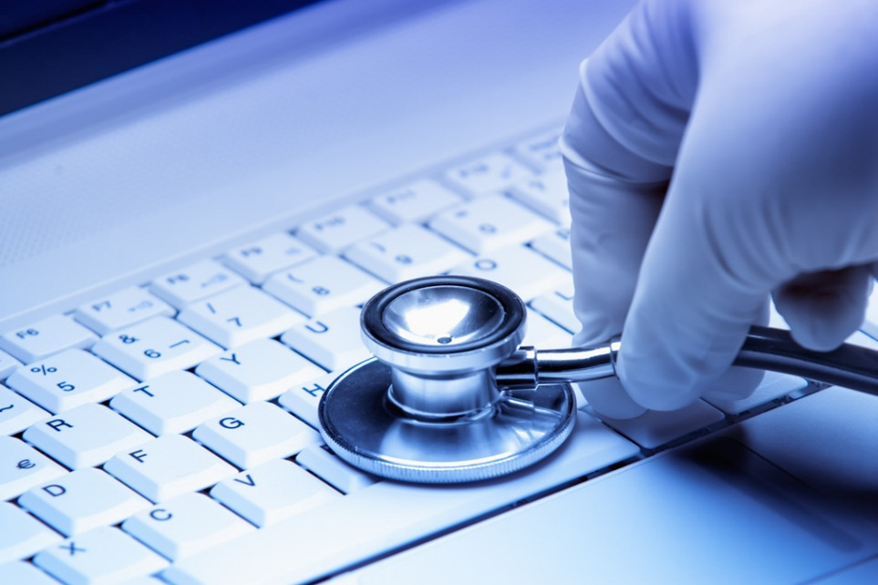
Mantenimiento preventivo
En las operaciones de mantenimiento, el mantenimiento preventivo es el destinado a la conservación de equipos o instalaciones mediante la realización de revisión y reparación que garanticen su buen funcionamiento y fiabilidad.

Slide 16
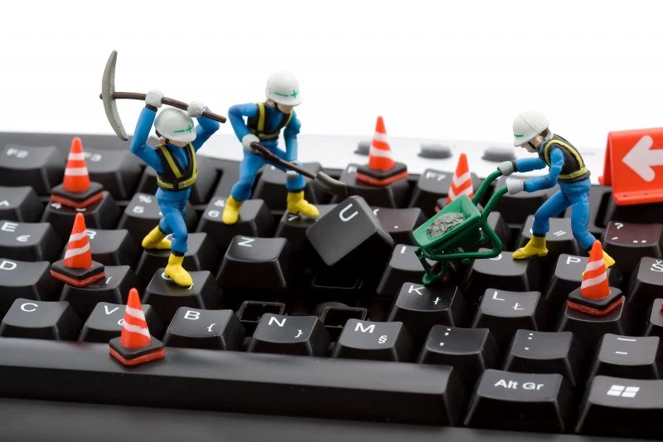
mantenimiento preventivo hardware
El mantenimiento preventivo de los equipos tecnológicos de un centro de información le permite anticiparse a un eventual problema en su funcionamiento cuya reparación puede resultarle muy costosa a largo plazo. Factores como el polvo, la humedad u otras condiciones ambientales inadecuadas contribuyen al deterioro de los equipos del centro. Se recomienda realizar mantenimiento preventivo al menos dos veces al año.

Slide 17
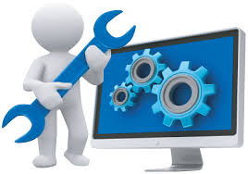
Mantenimiento preventivo software
Mantener actualizado el sistema operativo para optimizar el rendimiento del equipo y reducir las vulnerabilidades.
Explorar periódicamente el disco duro para detectar errores en sus sectores.
Efectuar una limpieza de archivos: eliminar todos los archivos temporales generados por el sistema operativo, eliminar los accesos inválidos al registro del sistema así como los accesos directos dañados.
Desfragmentar el disco duro, lo que permitirá organizar los archivos y una mayor velocidad de acceso a estos.
Monitorear el sistema para identificar qué aplicaciones necesitan actualizaciones y cómo se están comportando en el sistema.
Revisar periódicamente la disponibilidad de nuevas actualizaciones del sistema operativo y otros software básicos (se recomienda configurar el sistema para que alerte automáticamente de nuevas actualizaciones).

